Slide 1
Методы научного исследования в Computer Science
Реферат выполнил студент группы ДИФ-15 Кузургалиев Р.А.
Астрахань 2025

Slide 2

Что мы исследуем?
Computer Science — это уникальная область, где объектом изучения часто становятся созданные нами же миры: алгоритмы, программы, сети и интерфейсы. Она определяет и уникальный набор методов, сочетающий строгость математики, подходы естественных наук и инженерное творчество.

Slide 3
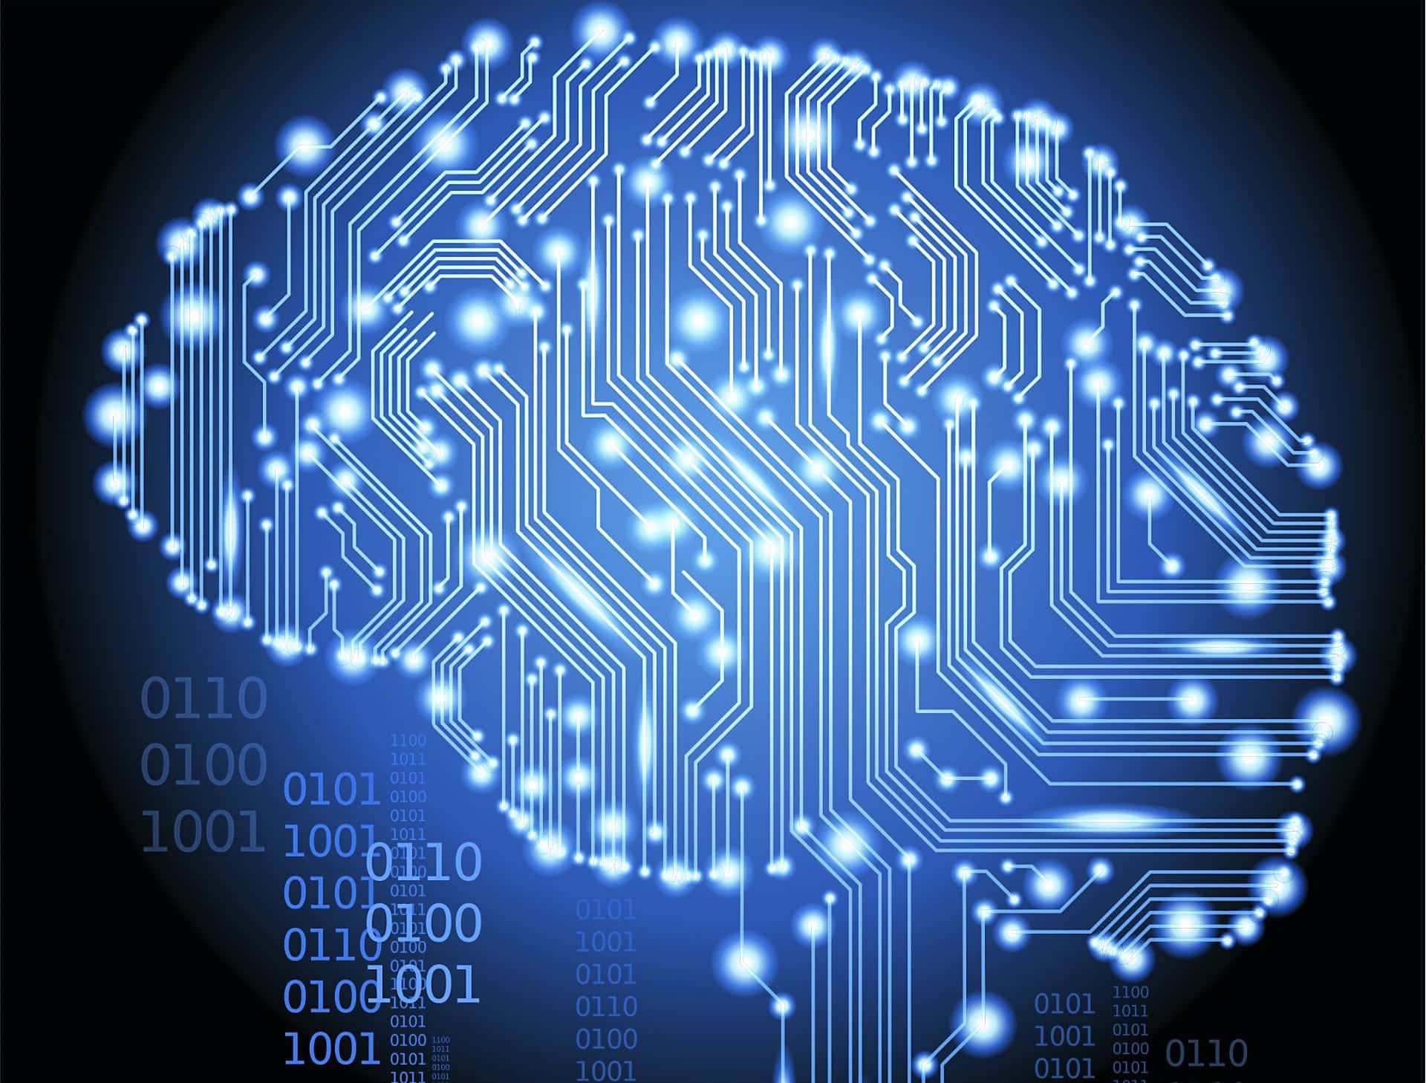
Сила абстракции: Теоретический метод
Исследователи работают с формальными моделями — графами, автоматами, логическими исчислениями.
Их задача — не запустить код, а строго доказать фундаментальные свойства. Например, что задача останова алгоритмически неразрешима, или что временная сложность алгоритма не может быть ниже O(n log n).
Результатом становятся не данные измерений, а теоремы и доказательства, формирующие основу всей дисциплины.

Slide 4

Лаборатория в процессоре: Эксперимент
Ученые создают гипотезу: «наш алгоритм работает быстрее в условиях неопределенности». Затем они планируют эксперимент, собирают данные — замеры времени, объемы трафика, показатели потребления памяти — и подвергают их строгому статистическому анализу.

Slide 5

Виртуальный полигон: Моделирование
Как проверить отказоустойчивость глобальной сети или эффективность нового протокола маршрутизации? Строить её — дорого и рискованно.
Решение — компьютерное моделирование. Исследователи создают точную цифровую копию системы, своего рода виртуальный полигон, где можно безопасно воссоздать любые, даже самые критические сценарии.

Slide 6

Идея, воплощенная в коде: Инженерный метод
Разработка нового языка программирования, операционной системы или архитектуры базы данных — это не просто инженерия, а полноценное научное исследование. Созданный артефакт становится главным аргументом и результатом.

Slide 7

Математическая гарантия: Формальная верификация
Ядро микропроцессора, код управления самолетом или смарт-контракт должны работать безупречно.
Формальная верификация предлагает высший уровень уверенности. Свойства системы записываются на языке логики, а специальные инструменты доказывают, что код им строго соответствует. Это не тестирование, а математическое доказательство корректности.

Slide 8

Изучая контекст: Качественные методы
Технологии не существуют в вакууме. Чтобы понять, как команды разработчиков принимают решения, почему пользователи совершают ошибки в интерфейсе или как внедряются сложные системы, нужны иные подходы.
В ход идут методы из арсенала социологии: глубинное интервью, наблюдение, анализ конкретных случаев. Эти исследования дают не числа, а глубокое понимание человеческого фактора — ключевого элемента любой IT-системы.

Slide 9
Единство в многообразии
Современный исследователь в области IT — это часто и теоретик, и экспериментатор, и инженер.
Он может доказать теорему о сложности алгоритма, затем реализовать его и экспериментально сравнить с аналогами, а после — изучить, как его творение используется людьми.
Именно в этом синтезе методов — от строгих формальных доказательств до понимания человеческого поведения — и рождаются подлинные инновации, двигающие всю цифровую вселенную вперед.

